Slide 1




4-Й КИТАЙСКО-РОССИЙСКИЙ ФОРУМ МОЛОДЫХ УЧЕНЫХ В ОБЛАСТИ ГЕОТЕХНИКИ И ПОДЗЕМНОГО СТРОИТЕЛЬСТВА
4TH SINO-RUSSIAN FORUM OF YOUNG SCIENTISTS IN GEOTECHNICAL AND UNDERGROUND ENGINEERING
10 - 15 ОКТЯБРЯ 2025 | МОСКВА
OCTOBER 10 TO 15, 2025 | MOSCOW, RUSSIA

Slide 2
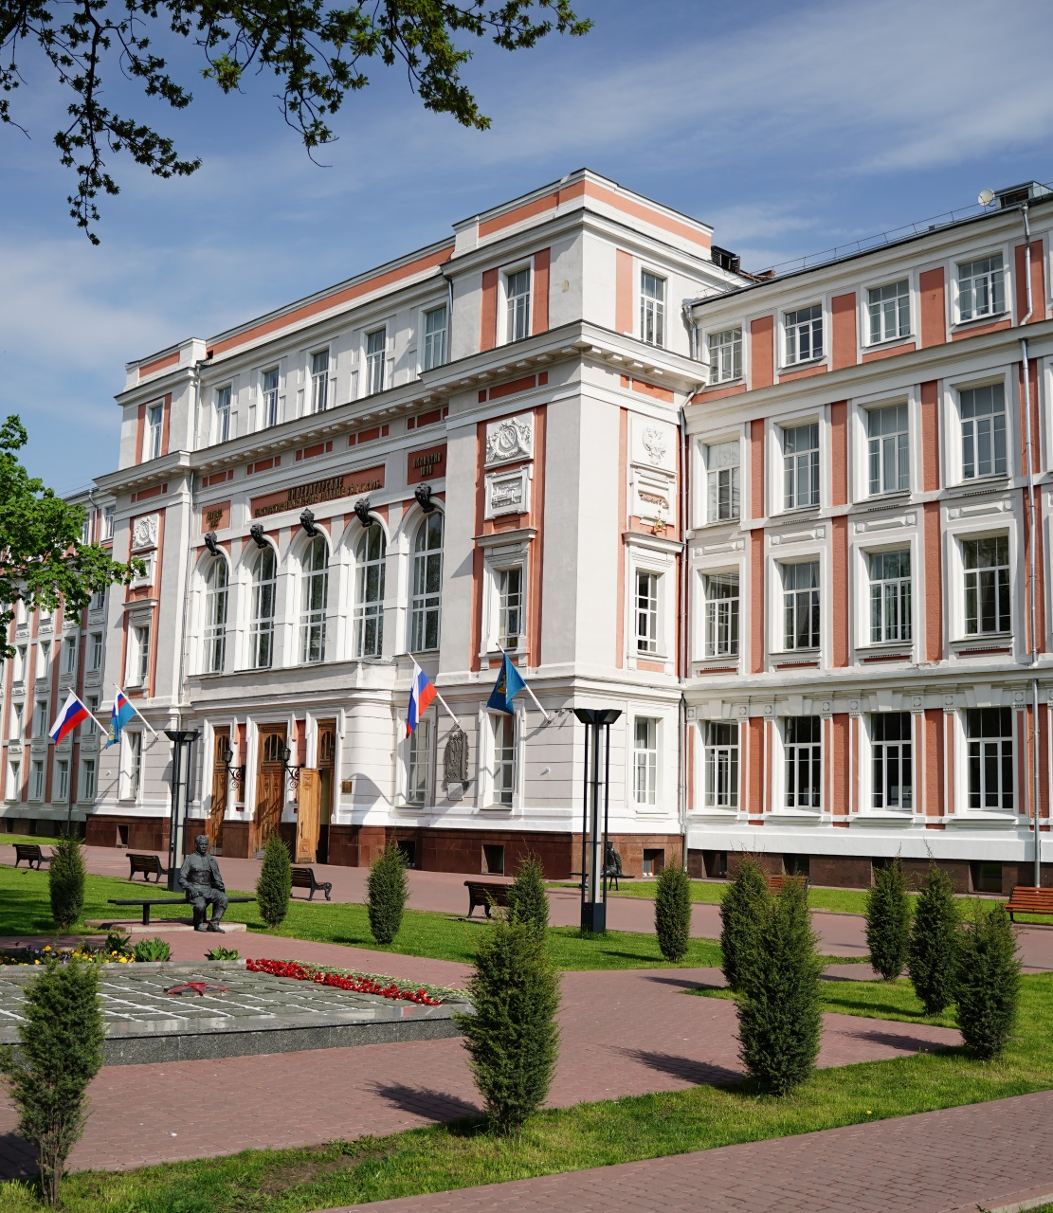
ПРОГРАММА ФОРУМА/ FORUM AGENDA
ОНЛАЙН И ОФЛАЙН РЕГИСТРАЦИЯ
ТЕХНИЧЕСКИЕ ЭКСКУРСИИ И ВИЗИТЫ
ТОРЖЕСТВЕННОЕ ОТКРЫТИЕ,
РАБОТА СЕКЦИЙ
(ВЫСТУПЛЕНИЕ С ДОКЛАДАМИ)
МОЛОДЕЖНАЯ СЕКЦИЯ,
ЦЕРЕМОНИЯ ЗАКРЫТИЯ
10 октября
11-12 октября
13-14 октября
15 октября
ТЕМЫ ФОРУМА/ FORUM TOPICS
Тоннели и подземное строительство/Tunnels and Underground Construction
Механика грунтов и фундаменты / Soil Mechanics and Foundations
Механика и инженерия грунтов / Mechanics and Engineering of Soils
Проектирование глубоких котлованов и оснований/ Design of Deep Excavations and Foundations
Новые методы строительства и новые технологии для развития городского подземного пространства / New Construction Methods and Technologies for Urban Underground Space Development
Строительство в сложных климатических и инженерно-геологических условиях /Construction in Complex Climatic and Geotechnical Conditions

Slide 3

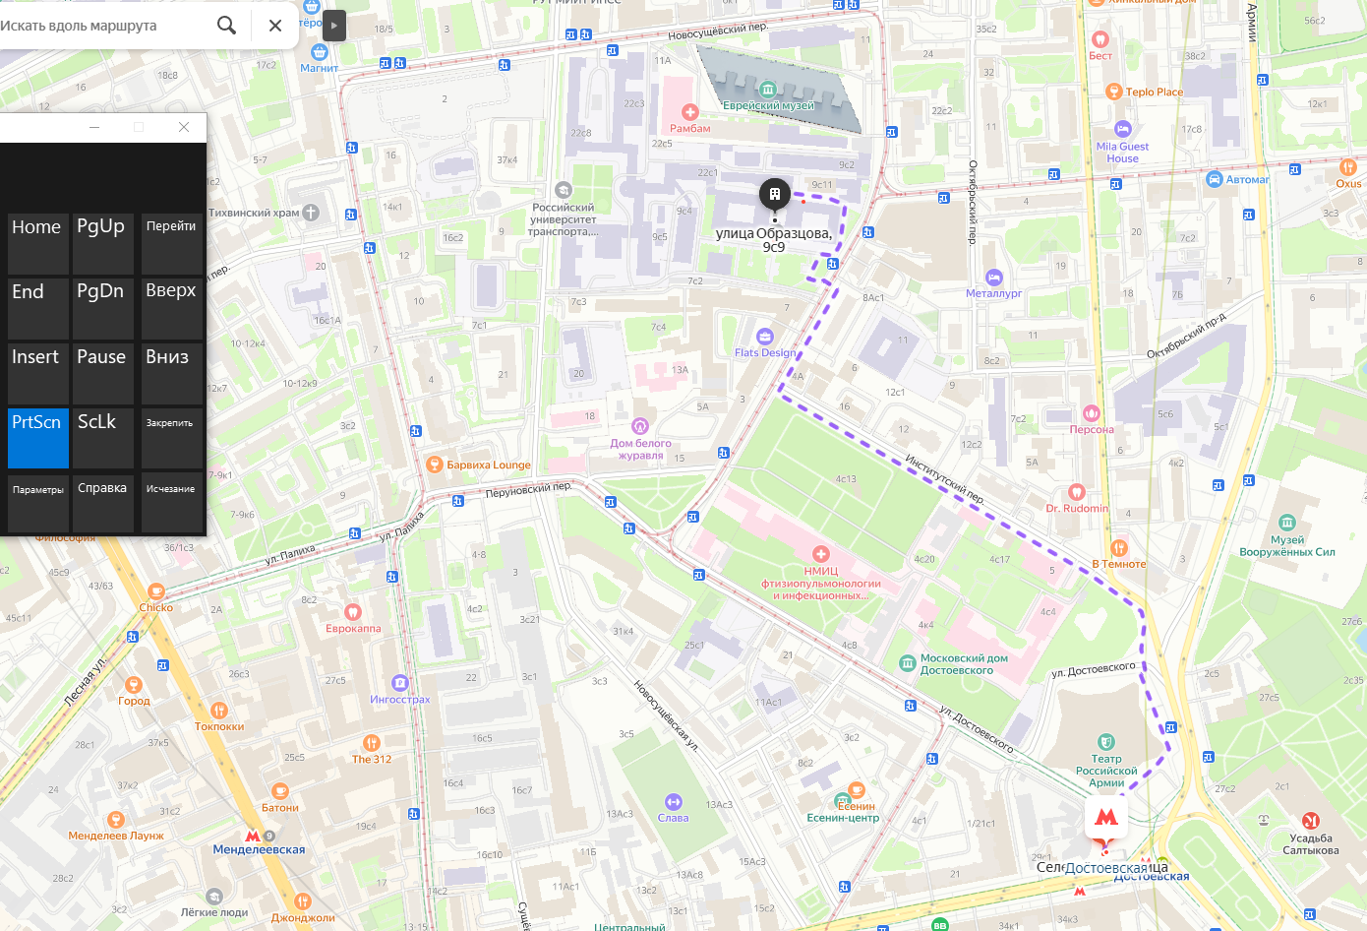

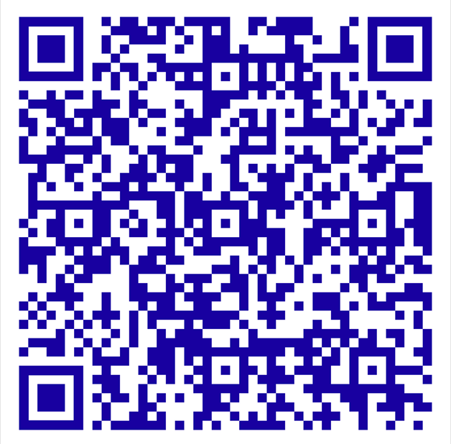
РЕГИСТРАЦИЯ НА ФОРУМ
УВАЖАЕМЫЕ КОЛЛЕГИ!
ДЛЯ УЧАСТИЯ В ФОРУМЕ ДОКЛАДЧИКАМ НЕОБХОДИМО ПРЕДОСТАВИТЬ ТЕМУ
ДОКЛАДА И КРАТКОЕ ЕГО ОПИСАНИЕ
(НА АНГЛИЙСКОМ ИЛИ РУССКОМ ЯЗЫКЕ)
РЕГИСТАЦИЯ,
НАЗАНИЕ ДОКЛАДА 10 СЕНТЯБРЯ 2025
REGISTRATION FOR THE FORUM
RESPECTED COLLEAGUES!
TO PARTICIPATE IN THE FORUM, SPEAKERS ARE REQUIRED TO PROVIDE THE TOPIC OF THEIR PRESENTATION AND A BRIEF DESCRIPTION (IN ENGLISH OR RUSSIAN).
REGISTRATION,
PRESENTATION TITLE – SEPTEMBER 10, 2025
Электронная почта для подачи заявок, тем докладов
и тезисов на конференцию: ipssconference@mail.ru
с пометкой ФОРУМ
Если у вас остались вопросы, пожалуйста свяжитесь
с нами!
Телятникова Наталья Александровна
+7 909 932-09-48
Секретарь конференции: Кабулова Анна Сергеевна
+7 983 624-19-95, kabulova03@mail.ru

